Slide 1
ФОРМУВАННЯ КОМУНІКАТИВНОЇ КОМПЕТЕНЦІЇ У ДІТЕЙ ДОШКІЛЬНОГО ВІКУ: МЕТОДИ ІНТЕРАКТИВНОЇ ВЗАЄМОДІЇ
Консультант КУ «ЦПРПП ВМР»
Ніна Сокиринська

Slide 2
Мовленнєве спілкування
Мовленнєве спілкування є одним з перших видів діяльності, яким дитина оволодіває під час онтогенезу. Воно є універсальною умовою розвитку особистості в період дошкільного дитинства.
Мовлення дитини є головним інструментом, за допомогою якого вона встановлює контакт із довкіллям і завдяки якому відбувається соціалізація дитини.

Slide 3
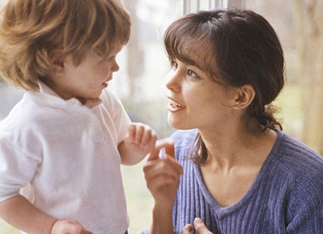
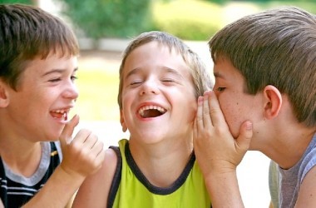
У дітей дошкільного віку існують паралельно дві сфери мовленнєвого спілкування:
спілкування з дорослими – педагогами, членами сім’ї, знайомими та незнайомими людьми;
спілкування з дітьми – однолітками, меншими за віком, старшими за віком дошкільниками та дітьми шкільного віку, як знайомими ми, так і незнайомими.

Slide 4
Завдання комунікативно-мовленнєвого розвитку дитини:
забезпечити цілісність і життєздатність різних спільнот людей
​навчати диференціювати емоції
розвивати комунікативно-мовленнєві здібності.
розвивати усі форми і засоби спілкування вихованців дошкільного віку;
формувати інтелект і дослідницьку діяльність

Slide 5
Методи мовленнєвого спілкування
створення мотиваційної діяльності
організація пізнавальної діяльності, спрямованої на одержання нової інформації
репродукція знань, формування вмінь і навичок
систематизація й узагальнення одержаних знань
організація творчої діяльності для використання знань, умінь і навичок у нових умовах на творчому рівні
інтерактивне навчання

Slide 6
Методи інтерактивної взаємодії
неперервні думки, або «нескінчений ланцюжок»
відкриття законів життя
інтелектуальні хвилинки
«чарівні» перевтілення
активне моделювання
розв’язання проблеми, або «дерево цілей»
мікрофон
карусель

Slide 7
Мікрофон
Умови використання:
надавати слово лише тому, хто отримує уявний мікрофон;
говорити швидко й стисло;
не оцінювати відповіді;
можливе поєднання з дидактичними іграми на кшталт «Закінчи слово або речення», «Ланцюжок» тощо.

Slide 8
Карусель
Цей метод успішно застосовують:
для обговорення результатів дослідів;
під час роботи з «дослідницьким фартухом» для збирання інформації з будь-якої теми;
для інтенсивної перевірки обсягу й глибини наявних знань, правил поведінки.

Slide 9
Неперервні думки, або «нескінченний ланцюжок»
Це одна з форм обговорення питань, за якої діти приймають власне рішення за обмежений час, утворюючи єдиний «ланцюжок» думок. Метод має варіанти: прийняття й висловлення самостійного рішення або добирання картинок до теми.

Slide 10
Відкриття законів життя
визначення проблеми або її пошук
обмін враженнями, думками
фіксування результатів – схеми, позначки
організація різних видів спілкування з навколишнім світом

Slide 11
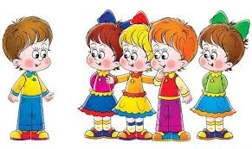
Інтелектуальні хвилинки
Під час проведення інтелектуальних хвилинок дотримуються таких правил:
не обговорюються і не критикуються висловлювання інших;
​не забороняють повторювати ідеї, запропоновані іншими;
​заохочують розширення ідей;
​спонукають дітей розвивати або змінювати ідеї інших.

Slide 12
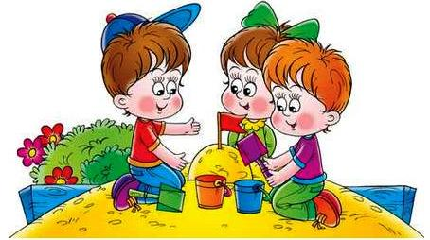
Метод «чарівних» перевтілень
Дуже важливо обговорити з кожною дитиною відчуття образу. Використання цього методу передбачає низку умов:
​створення мотивації, ситуації, що потребує перевтілення;
​проведення відповідної підготовчої роботи щодо внутрішнього настрою дітей;
​забезпечення комфортного середовища, атмосфери довіри, розкутості.

Slide 13
Творча діяльність
Організація методу потребує:
створення умов, натхнення, творчого піднесення для різних видів діяльності;
​визначення значущості дитячого творіння, створення ситуації успіху;
​практичне використання результатів творчого процесу, оформлення виставок, проведення конкурсів, виготовлення сувенірів.

Slide 14
Використання вихователем інтерактивних методів під час освітнього процесу дає змогу організовувати спілкування як діяльність, створює оптимальні умови для ефективного розвитку у дітей навичок комунікації завдяки набутому досвіду мовленнєвої взаємодії як з однолітками, так і з дорослими.

